Slide 1
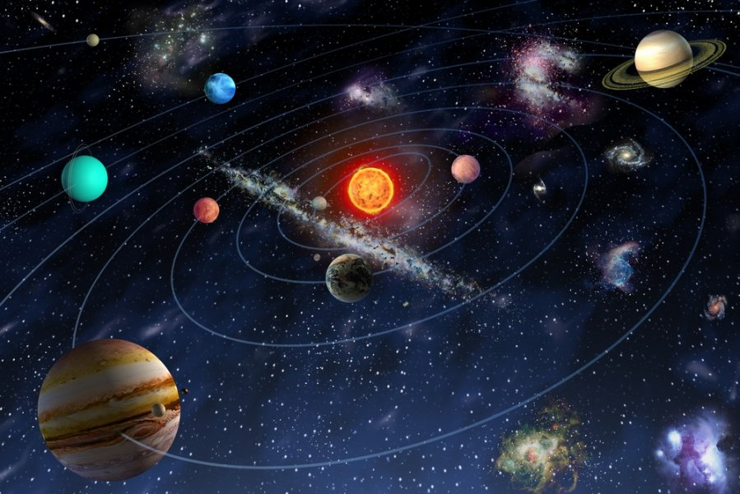
Saulės sistema

Slide 2
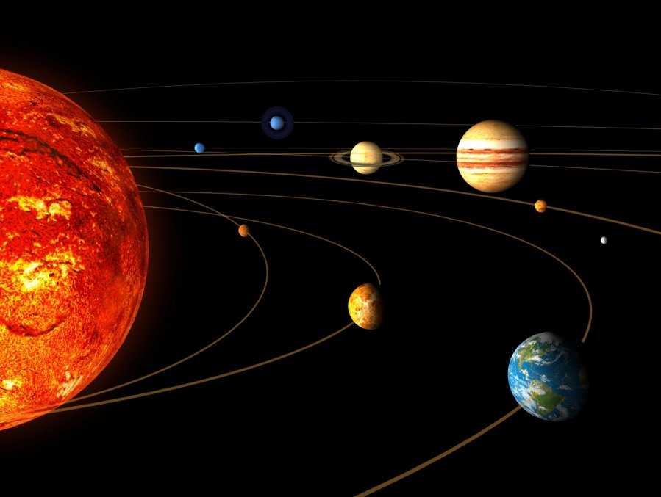
Saulės sistema yra maža Galaktikos - Paukščių Tako – dalelytė.
Saulės sistemą sudaro Saulė ir aplink ją skriejantys kūnai: planetos, jų palydovai, tūkstančiai mažųjų planetėlių – asteroidų.

Slide 3
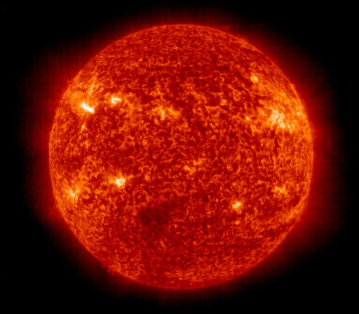
Saulė – viena iš nesuskaičiuojamos daugybės mūsų galaktikos žvaigždžių - tai įkaitusių dujų rutulys. Joje vyksta branduolinės reakcijos, kurių metu išsiskiria milžiniški kiekiai energijos – šviesos ir šilumos. Šią šviesos ir šilumos energiją Saulė spinduliuoja į aplinką.

Slide 4
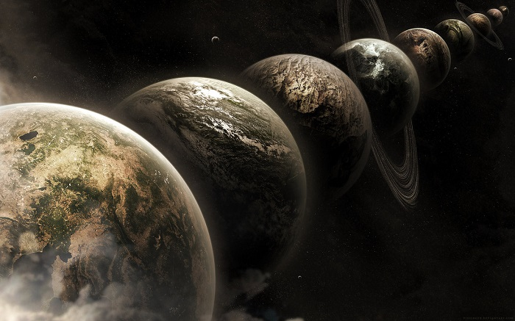
Žiūrėdami naktį į giedrą dangų, matome daugybę viena kitos atžvilgiu nejudančių žvaigždžių. Tačiau jeigu būsime atkaklūs(dangų stebėsime keletą ar net kelioliką naktų), tarp žvaigždžių galime išvysti ir keletą nuolat klajojančių šviesulių - planetų

Slide 5
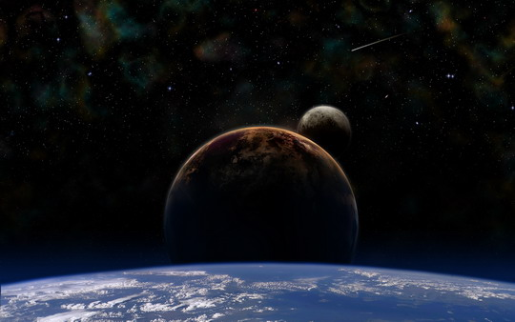
Planetos juda ne aplink Žemę, kaip manė Ptolemajas ,o aplink Saulę ,todėl jų tokia sistema vadinama heliocentrine
Šį teiginį pirmasis įrodė lenkų mokslininkas Mikalojus Kopernikas

Slide 6
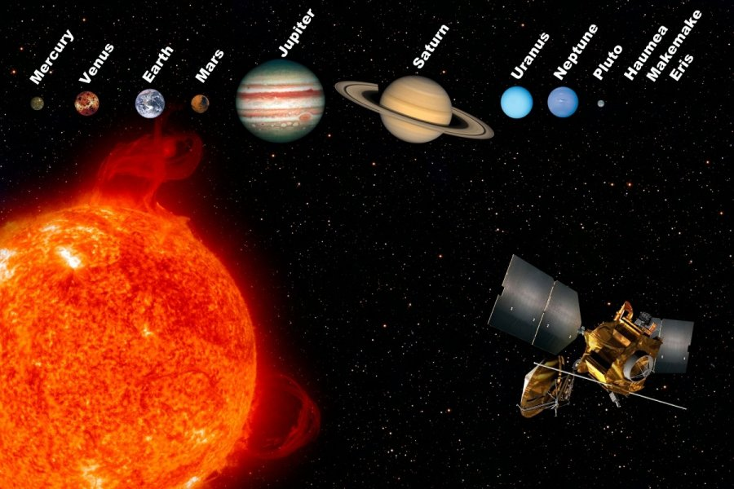
Planetos skrieja aplink Saulę tokia tvarka: Merkurijus, Venera, Žemė, Marsas, Jupiteris, Saturnas, Uranas, Neptūnas, Plutonas.

Slide 7
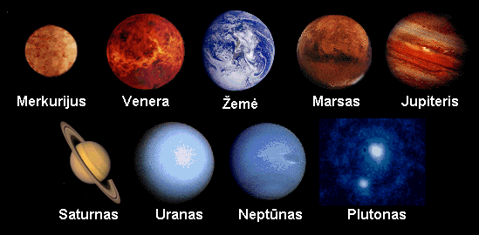
Planetos sudarytos iš akmens, metalų, skysčių ir dujų. Saulės sistemoje yra devynios planetos. Didžiausia iš jų – Jupiteris. Jis toks didelis, kad jame tilptų visos kitos planetos. Mažiausia planeta – Plutonas.

Slide 8
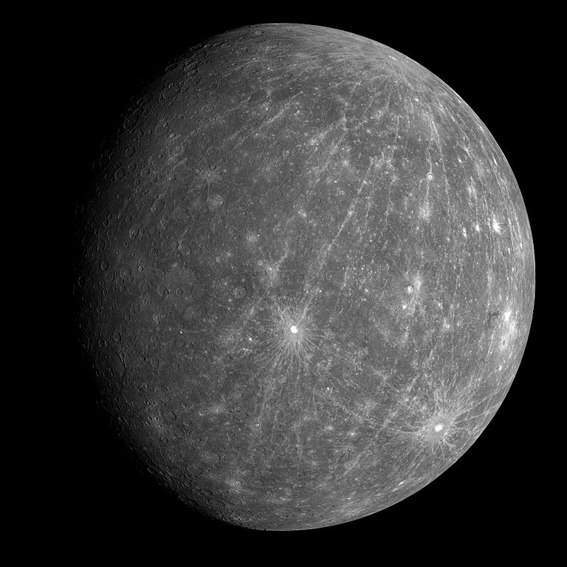
Merkurijus ( skersmuo 4878 km.)
Arčiausiai Saulės ( 58 mln. km) skriejanti planeta.
Aplink Saulę apskrieja per 88 paras.
Palydovų neturi.
Paviršius akmenuotas, nusėtas kraterių, tamsių lygumų, nėra nei vandens, nei oro.
Dienomis labai karšta, o naktimis šalta.

Slide 9
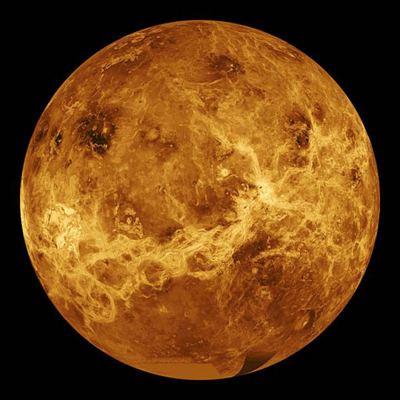
Venera (skersmuo 12 103 km.)
Beveik tokio pat dydžio kaip Žemė. 108 mln. km. nuo Saulės, apskrieja apie ją per 225 paras.
Palydovų neturi.
Turi storą, tankią debesuotą atmosferą, kuri neleidžia matyti planetos paviršiaus.
Labai ryški planeta. Ryškumu pralenkia tik Saulė.

Slide 10
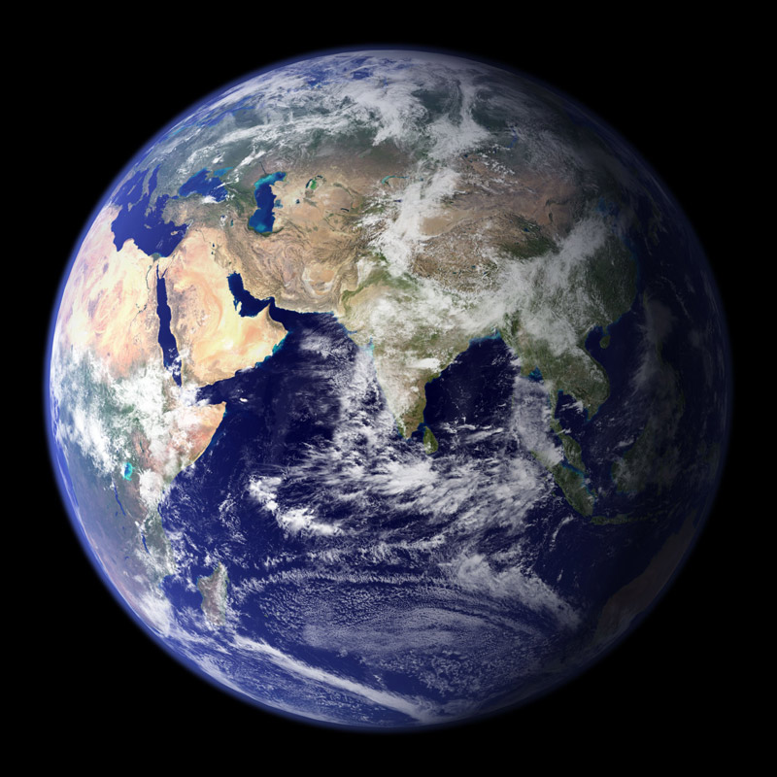
Žemė (skersmuo 12 756 km.)
Apie Saulę apskrieja per 365,25 paras, apie ašį apsisuka per 24 val.
Nuo Saulės nutolusi 150mln.km.
Mėnulis – vienintelis palydovas.
Iš kitų planetų išsiskiria savo atmosfera, reikalinga apsisaugoti nuo pražūtingo trumpabangio spinduliavimo, sklindančio iš KOSMOSO (jį sugeria išoriniai atmosferos sluoksniai).
Tinkama gyventi temperatūra.

Slide 11
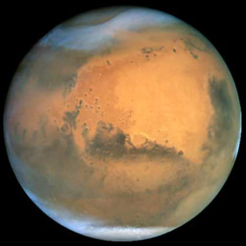
Marsas (skersmuo 6794 km.)
Panašiausia į Žemę ir esanti arčiausiai jos planeta.
Nuo Saulės nutolusi 228 mln. km., turi 2 palydovus.Apie Saulę apskrieja per 687 paras.
Marso para – 24val. 37 min. Vyksta tokia pat metų laikų kaita, tik kiekvienas sezonas dvigubai ilgesnis.
Milžiniškos dulkių audros Marsą nuspalvina raudona spalva.
Išraižytas kanalų, panašių į upes (vandens nėra).

Slide 12
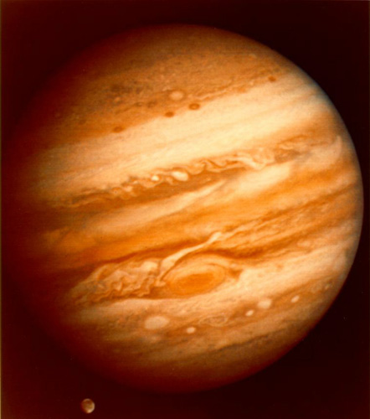
Jupiteris ( skersmuo 143 800 km.)
778 mln.km. nuo Saulės nutolusi didžiausia planeta, apie Saulę apskrieja per 142 mėn.
Turi 16 palydovų.
Į milžinišką Jupiterį tilptų 1300 Žemės rutulių, tačiau jo masė tik 318 kartų didesė negu Žemės, nes jis sudarytas iš skysčio ir dujų.

Slide 13
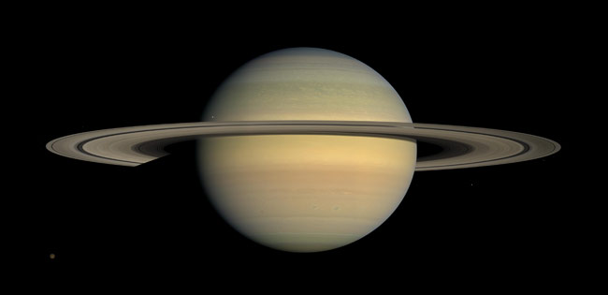
Saturnas (skersmuo 120 000 km.)
Antroji pagal dydį planeta, nuo Saulės nutolusi 1427 mln.km., apskrieja apie ją per 29m.6 mėn.
Turi 18 palydovų.
Pagrindinė puošmena yra jo žiedai, susidedantys iš smulkių ledo ar ledu padengtų dalelių, kurios skrieja aplink Saturną.

Slide 14
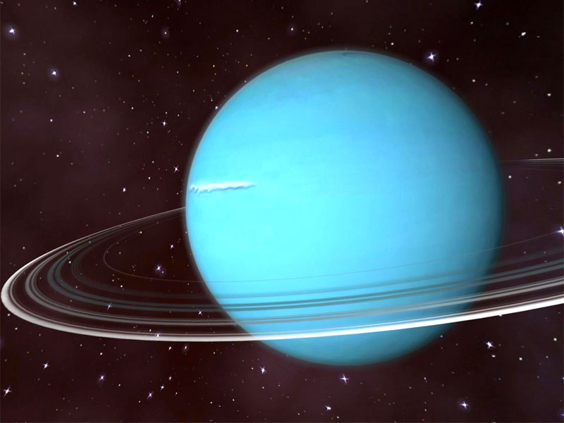
Uranas ( skersmuo 51 000 km.)
2870 mln.km.nutolusi nuo Saulės, per 84 metus pasisukanti apie ją planeta.
Turi 15 palydovų. Paviršiaus temperatū- ra labai aukšta, išori- niai sluoksniai yra dujiniai.

Slide 15
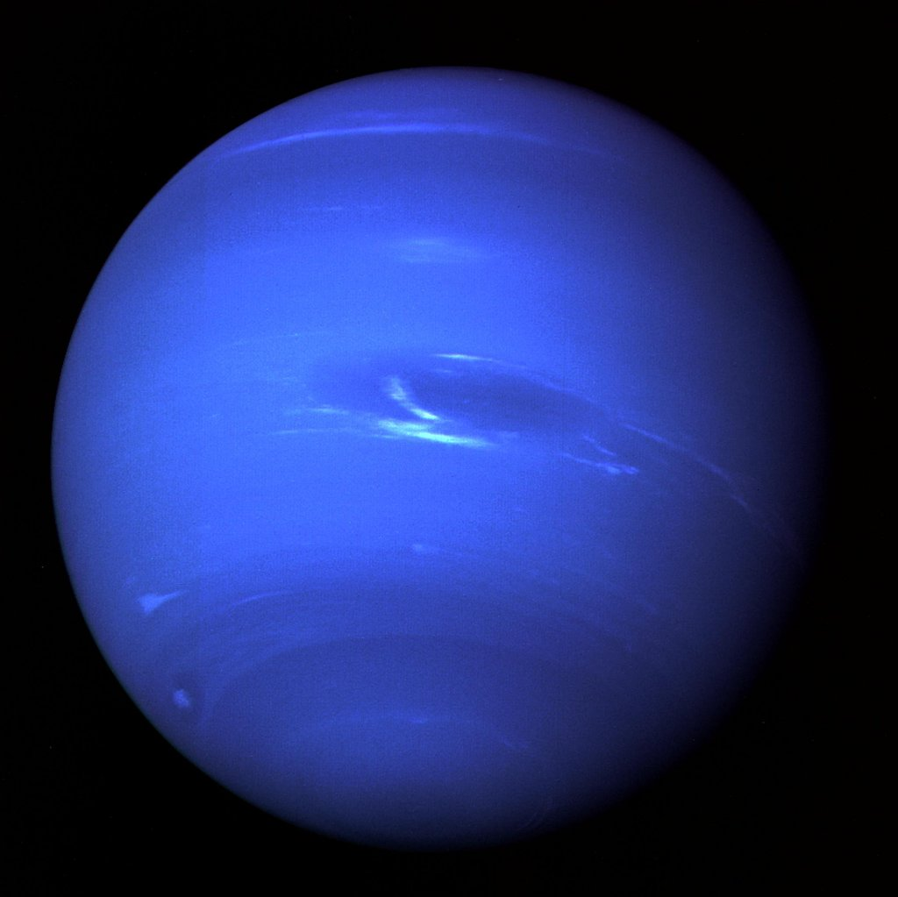
Neptūnas ( skersmuo 49 000 km.)
Beveik Urano dvynys, šiek tiek mažesnis, bet masy- vesnis.
4497 mln. km. nuo Saulės, apie kurią apskrieja per 164 m. 10 mėn.
Apie savo ašį apsisuka per 17val. 50 min.
Turi 8 palydovus. Didžiausias palydovas – Tritonas.

Slide 16
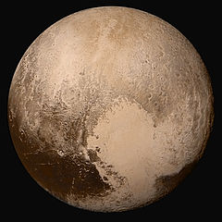
Plutonas ( skersmuo 3000 km.)
5900 mln. km. nutolusi nuo Saulės, apie kurią apsisuka per 250,3 metus.
Turi 1 palydovą Charoną.
Apie savo ašį apsisuka per 6,4 dienas.
Apie Saulę skrieja netaisyklinga orbita, todėl kas 250 metų priartėja prie Saulės labiau negu Neptūnas.

Slide 17
Klausimai
1-Kas yra saulės sistema?
2-Kas sudaro saulės sistemą?
3-Kiek planetų yra saulės sistemoje?
4-Kokia yra mažiausia saulės sistemos planeta?
5-Kokia yra didžiausia planeta?
6-Kaip vadinama sistema ,kai planetos juda aplink saulę?
7-Iš ko sudarytas Jupiteris?
8-Kas suteikia Marsui raudoną spalvą?
9-Kokia tvarka aplink saulę skrieja planetos?
10-Kurios dvi planetos neturi palydovų?

Slide 18
Atsakymai
1-Saulė ir aplink ją skriejančios planetos.
2-Saulės sistemą sudaro Saulė ir aplink ją skriejantys kūnai: planetos, jų palydovai, tūkstančiai mažųjų planetėlių – asteroidų.
3-9 planetos.
4-Mažiausia saulės sistemos planeta yra Plutonas.
5-Didžiausia saulės sistemos planeta yra Jupiteris.
6-Heliocentrinė.
7-skysčio ir dujų.
8-Milžiniškos dujų audros.
9- 1-Merkurijus, 2-Venera, 3-Žemė, 4-Marsas, 5-Jupiteris, 6-Saturnas, 7-Uranas, 8-Neptūnas, 9-Plutonas.
10-Merkurijus ir Venera

Slide 19
AČIŪ UŽ DĖMĖSĮ
Skaidres darė: Viltautas Mastauskas ir Elvinas Bartusevičius 10B

